Slide 1





Retina Kan Damarlarını Çıkarmak İçin Eşikleme Temelli Morfolojik Bir Yöntem
Araştırma Makalesi

Slide 2










Genel Bakış
Bu makale sunumunun ana bölümleri
Özet
Giriş
Materyal ve Metot
Kullanılan Yöntem
Bulgular ve Tartışma
Sonuçlar

Slide 3

Özet
Son yıllarda, diyabete bağlı retina hastalığı körlüğün önde gelen nedenlerinden biri haline gelmiştir.
Bu hastalığın önüne geçebilmek için retina ağ yapısının doğru bölütlenmesi gerekir.
Bu makalede, renkli retina fundus görüntüsü üzerinde retina damarlarını otomatik olarak bölütleyen bir yöntem önerilmiştir.
Retina damar ağ yapısını bölütlemek için morfolojik işlemlere dayalı bir yöntem retina görüntüleri üzerine uygulanmıştır.
Bu makalede amaç farklı eşikleme algoritmalarının aynı görüntüler üzerindeki performans karşılaştırmasını sağlamaktır.

Slide 4


1 - Giriş
Diyabete bağlı retina bozuklukları kişilerde körlüğe sebep olan ve Diyabetik Retinopati (DR) olarak adlandırılan en önemli hastalıklardan biridir.
Bu hastalığın erken teşhis edilmesi, kişilerde görme yetisinin kaybolmaması açısından önemlidir.
Hastalığının erken ve doğru teşhisi için retina damarlarının doğru bir şekilde bölütlenmesi gerekir. Bunun için bilgisayar destekli sistemler geliştirilmiştir.
Literatürde retina damar bölütleme işlemi işin geleneksel yöntemler ve son zamanlarda popüler hale gelen derin öğrenme yöntemleri önerilmiştir.
Derin öğrenme yöntemleri ile retina damar bölütleme sistemlerinin geliştirilmesi daha sağlam sonuçlar verir ancak donanım bağlılığı gerektirir.
Retinanın oksijensiz kalması sonucu retinada istenmeyen yeni damarlar oluşur. Bu damarlar hassas bir yapıda olup DR hastalığının habercisidir.

Slide 5



Yöntem
Yöntem morfolojik işlemlere dayalı iki farklı yöntemden
esinlenerek oluşturulmuştur.
Yöntemde, ilk önce RGB renk uzayındaki görüntüler gri ölçekli görüntülere dönüştürülmüştür. Daha sonra, gri ölçekli görüntünün tersi üzerinde üst-şapka, alt-şapka ve morfolojik açma yöntemi uygulanmıştır.
Morfolojik üst ve alt şapka yöntemin kullanılması ile retina damalarının belirginleştirilmesi sağlanmıştır.
Belirginleştirilmiş retina görüntülerini bölütlemek için üç farklı eşikleme yöntemi kullanılmıştır. Kullanılan eşikleme yöntemleri Çoklu Eşikleme yöntemi, Maksimum Entropi Tabanlı Eşikleme yöntemi ve Bulanık Kümeleme Tabanlı Eşikleme yöntemidir.
Bu makalede, retina damar ağ yapısını otomatik olarak bölütleyen morfolojik tabanlı bir yöntem önerilmiştir.

Slide 6

2 - Materyal ve Metot
Bu bölüm, önerilen yöntemin arkasındaki ilgili teorik materyal ve metotların kısa bir incelemesini içerir.
Morfolojik işlemler
Eşikleme yöntemleri
Çok seviyeli eşikleme
Materyal ve Metot
Maksimum entropi tabanlı eşikleme
Bulanık mantık tabanlı eşikleme

Slide 7






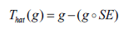
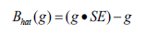
Morfolojik İşlemler
Morfolojik işlemlerin temel amacı, görüntünün temel özelliklerini korumak ve görüntüyü basitleştirmektir.
Bu çalışmada, üst-şapka ve alt-şapka dönüşümleri kan damarlarına belirginlik kazandırmak için kullanılır.
Üst-şapka dönüşümü
Alt-şapka dönüşümü

Slide 8


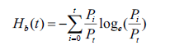
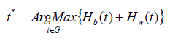
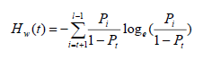
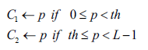
Eşikleme Yöntemleri
Görüntü eşikleme sadeliği ve sağlamlığı nedeni ile en sık kullanılan görüntü bölütleme yöntemlerinden biridir.
Eşikleme işlemi, gri ölçekli bir görünün yoğunluk seviyesine göre sınıflara ayrıldığı bir işlemdir.
Maksimum Entropi Tabanlı Eşikleme
Bu yönteme göre, bir görüntüdeki yoğunluk değerlerinin olasılık dağılımına katkı veren ön ve arka plan görüntüsüne ait entropi değerleri ayrı ayrı hesaplanır ve toplamları maksimize edilir. Ardından, entropinin toplamını maksimize eden bir optimum eşik değeri hesaplanır.
Çok Seviyeli Eşikleme
Gri ölçekli görüntüyü birkaç farklı bölgeye ayırabilen bir işlemdir.
Arka ve ön plan görüntüsünün
entropi değerlerinin
maksimize edilmiş hali
Arka ve ön plan görüntüsüne ait
entropi değerleri

Slide 9
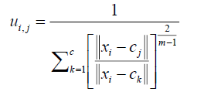
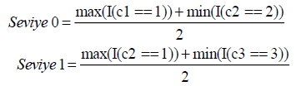
Bulanık Mantık Tabanlı Eşikleme
Bu kümeleme yöntemi, nesnelerin kümelere olan aitliğini ifade etmek için bir derece kavramı kullanır.
Her pikselin üyelik değerini
hesaplamak için kullanılan formül
Bölütleme görüntülerini ikili görüntülere dönüştürmek
için kullanılacak eşik hesaplaması formülü

Slide 10

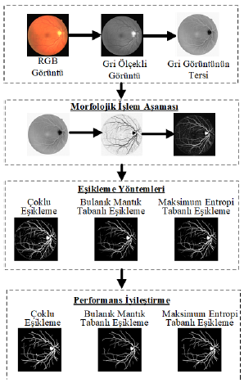
3 - Kullanılan Yöntem
Önerilen yöntemde, veri setinde bulunan fundus görüntülerine ait damarların bölütlenmesi sağlanmıştır.
Öncelikle, veri setinde bulunan görüntüler RGB renk uzayından gri ölçekli görüntülere dönüştürülür.
Gri ölçekli görüntülerin tersi üzerinde önerilen sistem uygulanır.
Sistemin genel yapısı

Slide 11
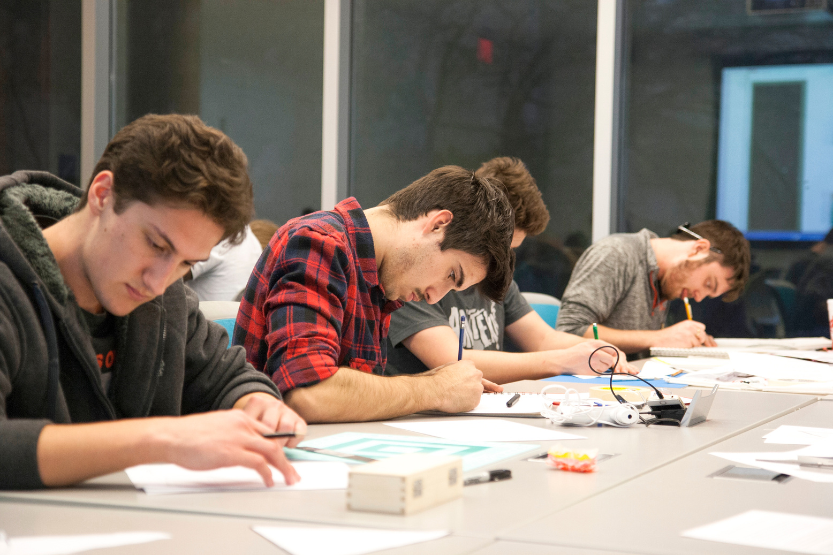
Veri Seti
ve
Morfolojik İşlemler
Önerilen yöntem diğer yöntemlerle kıyaslanabilir olması açısından halka açık olarak sunulan DRIVE veri seti üzerinde test edilmiştir.
DRIVE veri setindeki görüntüler 45° görüş alanında Canon 3CCD ile çekilmiştir.
Görüntülerin her biri 565 × 584 piksel boyutunda 20 eğitim ve 20 test görüntüsünden oluşmaktadır.
Retina kan damarları, retina arka planına göre daha koyu görünürler. Ancak, bazı durumlarda kan damarlarının merkez çizgisi bölgesinde parlaklık görünür.
Bu görünüm yansımalardan kaynaklanmaktadır. Bu durumu ortadan kaldırmak için ilk önce morfolojik açma işlemi uygulanır.

Slide 12


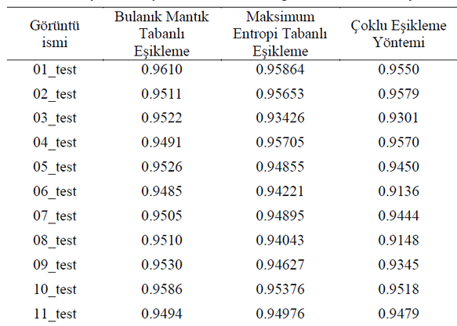




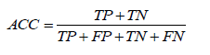


4 - Bulgular ve Tartışma
Bölütleme sonuçları
Uygulanan yöntemin başarı ölçütünü hesaplamak için
Doğruluk Oranı ölçüsü kullanılmıştır.
Üç farklı eşikleme algoritması iyileştirilmiş fundus görüntüleri üzerinde uygulanarak damar piksellerinin bölütlenmesi sağlanmıştır.
Doğruluk Oranı ölçütünün matematiksel ifadesi
Eşikleme yöntemlerinin doğruluk oran sonuçları

Slide 13



Sonuçlar
Bu yöntem temelde morfolojik işlemlere dayanmış olsa da asıl amaç eşikleme algoritmalarının yöntem üzerindeki performanslarının karşılaştırılmasıdır. Eşikleme yöntemleri, doğası ne olursa olsun tüm veriler üzerinde kullanılabilir.
Ancak, farklı eşikleme yöntemlerinin aynı iyileştirilmiş görüntü üzerinde farklı sonuçlar verdiği gözlemlenmiştir.
Bu makalede, Bulanık Mantık Tabanlı Eşikleme yönteminin ortalama doğruluk oranı 0.952 olarak hesaplanmış ve diğer iki eşikleme yönteminden daha yüksek bir değere sahip olmuştur.
Bu makalede, paylaşıma açık olarak sunulan DRIVE veri seti üzerinde morfolojik işlemlere dayalı bir damar iyileştirme yöntemi kullanılmıştır.
Damar iyileştirme aşamasından sonra Çoklu Eşikleme, Bulanık Mantık Tabanlı Eşikleme ve Maksimum Eşikleme yöntemleri kullanılarak damar bölütlemesi yapılmıştır.

Slide 14
Görüntü İşleme Teknikleri ve Kümeleme Yöntemleri Kullanılarak Fındık Meyvesinin Tespit ve Sınıflandırması
Araştırma Makalesi

Slide 15
Genel Bakış
Bu makale sunumunun ana bölümleri
Özet
Giriş
Önerilen Yöntem
Deneysel Çalışma
Sonuçlar

Slide 16
Özet
Yapılan çalışmada, ortamda bulunan nesnelerin gerçek zamanlı olarak tespit edilmesi, sınıflandırılması ve elde edilen sonuçlar sunulmaktadır.
Önerilen yönteme ait deneysel çalışmaların gerçekleştirilmesinde fındık meyvesi kullanılmaktadır.
Çalışma ortamında bulunan fındıklara ait görüntü, kamera ile alındıktan sonra görüntü işleme teknikleri kullanılarak işlenmektedir.
Fındıkların görüntü düzlemi üzerinde kapladıkları boyut ve alan verileri hesaplanmaktadır. Elde edilen veriler değerlendirilerek, fındıklar gerçek zamanlı olarak küçük (K1), orta (K2) ve büyük (K3) olmak üzere üç sınıfa ayrılmaktadır.
Bu işlem ortalama tabanlı sınıflandırma ve K-means kümeleme yöntemleri kullanılarak gerçekleştirilmektedir

Slide 17
1 - Giriş
Görüntü işleme ve bilgisayarlı görme uygulamaları son yıllarda ciddi bir artış göstermektedir.
Görüntü işleme teknikleri kullanılarak yapılan çalışmalarda, ilk olarak kameradan görüntüler alınmaktadır. Alınan görüntüler üzerinde, görüntü ön işleme adımları uygulanmakta ve ilgilenilen nesnelere ait özellik çıkartımı gerçekleştirilmektedir.
Bilgisayarlı görmenin yaygınlaşması sonucunda, tarım alanında ürün kalitesinin gözlenmesi, ürün sulama, ilaçlama, hasat, ürün sınıflandırma, ürün gelişimlerinin gözlenmesi gibi çalışmalar yapılmaktadır.
K-means ve türevleri yaygın olarak kullanılmakta olan kümeleme algoritmalarıdır. K-means algoritması ile aynı türden nesneler farklı özelliklerine göre, benzer kümelere ayrılmaktadırlar.
Makalede, çalışma ortamında bulunan nesnelerin tespit edilmesi, özelliklerinin belirlenmesi ve sınıflandırmasına yönelik üç aşamalı bir sistem önerilmektedir.
Önerilen sistemin ilk aşamasında kameradan alınan görüntü üzerinde, görüntü ön işleme adımı uygulanmaktadır. İkinci aşamada, ortamda bulunan nesneler tespit edilmekte ve nesnelere ait veriler bilgi veritabanına aktarılmaktadır. Son aşamada ise bilgi veritabanı kullanılarak nesnelerin sınıflandırılması gerçekleştirilmektedir.

Slide 18
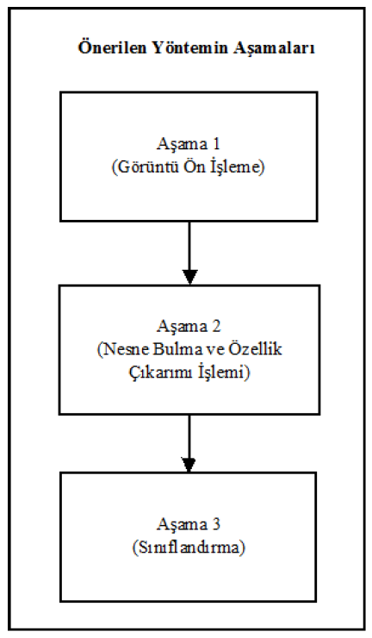
2 - Önerilen Yöntem
Ortamda bulunan aynı nesnelerin tespit edilerek, sınıflandırılmasına yönelik yapılan çalışmada üç aşamalı bir yöntem önerilmektedir.
Önerilen yöntemin aşamaları

Slide 19
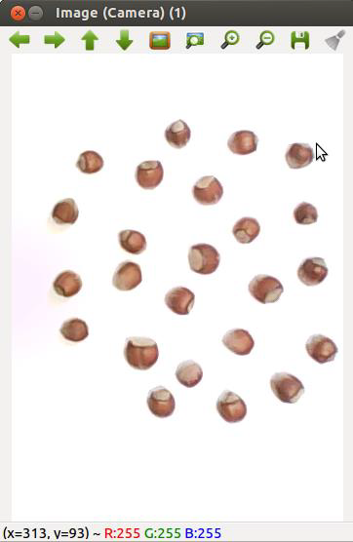
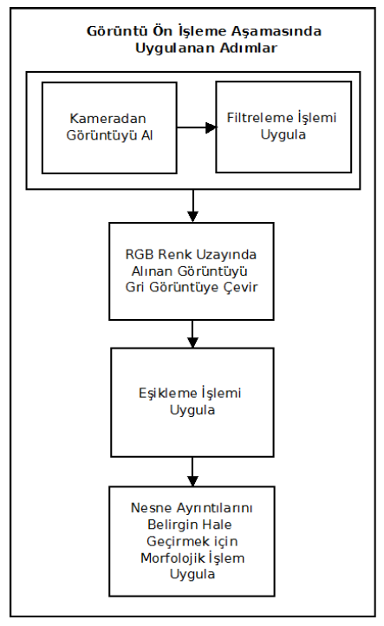
2.1 - Görüntü Ön İşleme Aşaması
Görüntü ön işleme aşamasında, kameradan alınan görüntü üzerinde sırasıyla filtreleme, resmin grileştirilmesi ve ikili resme çevrilmesi işlemleri uygulanmaktadır.
Filtre uygulama adımında, görüntü üzerinde yer
alan tuz biber gürültülerinin giderilmesi ve
resimde yer alan gereksiz ayrıntıların azaltılması
sağlanmaktadır.
Görüntü ön işleme aşaması kamera görüntüsü
Uygulanan adımlar

Slide 20
2.2 - Nesne Bulma ve Özellik Çıkarımı İşlemi
Aşaması
Nesne bulma ve özellik çıkarımı işlemi aşamasında, görüntü ön işleme aşamasından geçirilerek elde edilen ikili görüntü üzerinde nesnelerin bulunması ve her bir nesneye ait özelliklerin çıkarımı işlemleri gerçekleştirilmektedir.
Nesnelerin görüntü düzleminde kaplamış olduğu alan, nesne boyları ve nesne merkezine ait koordinatlar özellik çıkarım vektörlerinde bulunmaktadır.

Slide 21
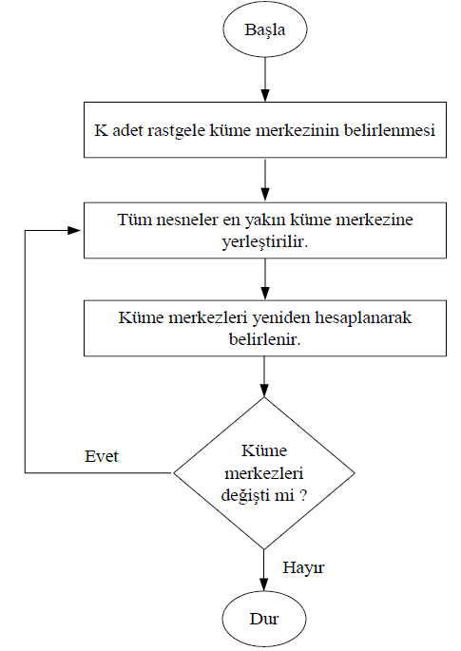
2.3 - Sınıflandırma İşlemi Aşamasına Ait
Adımlar
Kümeleme, fiziksel veya soyut nesneleri benzer
nesne sınıfları içerisinde gruplama sürecidir.
Veri kümeleme, küme analizi olarak da tanımlanmaktadır. Kümeleme analizinde desen, nokta veya nesnelerin doğal olarak gruplandırılması yapılmaktadır.
2.3.2. K-means kümeleme yöntemi
K-means algoritması, N adet veri nesnesinin K
adet kümeye bölünmesidir. K-means kümeleme,
karesel hatayı en aza indirgemek için N tane veriyi K adet kümeye bölümlemeyi amaçlamaktadır.
2.3.1 - Ortalama tabanlı sınıflandırma
Önerilen ilk yöntemde ortamda bulunan nesneler kendi aralarında otomatik olarak 3 sınıfa ayrıştırılmaktadır.

Slide 22
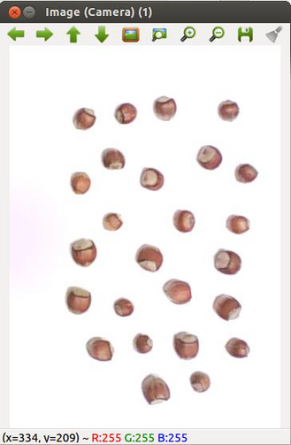
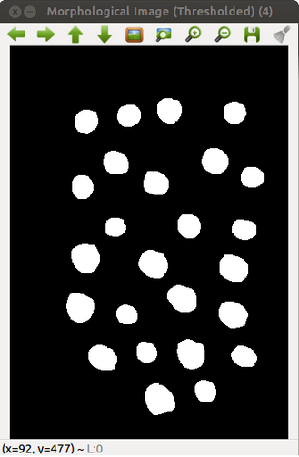
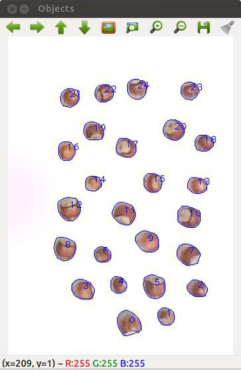
Önerilen yöntem ile ortamda bulunan fındıkların
tespit edilerek kümelenmesine yönelik deneysel
çalışma yapılmaktadır.
3 - DENEYSEL ÇALIŞMA
Çalışmada 1.3 Megapiksel CMOS, 640 x 480 çözünürlükteki Logitech C110 USB kamera kullanılarak görüntüler alınmaktadır.
Alınan görüntüler, Ubuntu 12.04 işletim sistemine sahip bir bilgisayar üzerinde işlenmektedir. Görüntülerin işlenmesi ve sınıflandırılması aşamalarında OpenCV Kütüphanesi ve Weka yazılımları kullanılmaktadır.

Slide 23
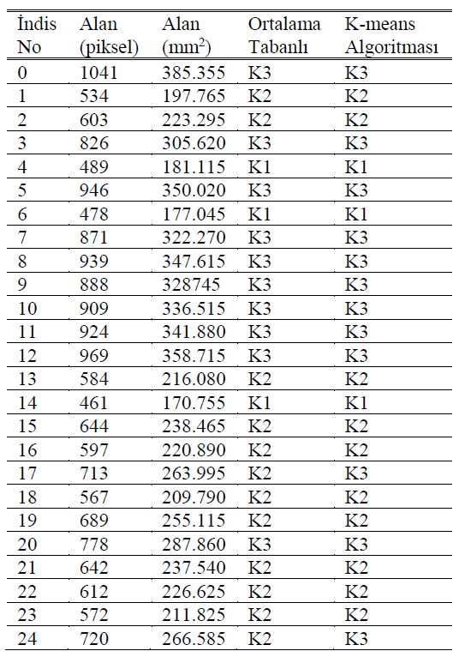
4 - Sonuçlar
Makalede, görüntü işleme teknikleri kullanılarak ortamda bulunan nesnelerin tespit ve sınıflandırılmasına yönelik çalışma sunulmaktadır.
Çalışma ortamında bulunan fındık meyveleri gerçek zamanlı olarak %100 başarımla tespit edilmektedir.
Önerilen yöntem, açık kaynak kodlu yazılımlarla gerçekleştirildiğinden lisans maliyeti bulunmamaktadır.
Örnek çalışma verileri

